Slide 1
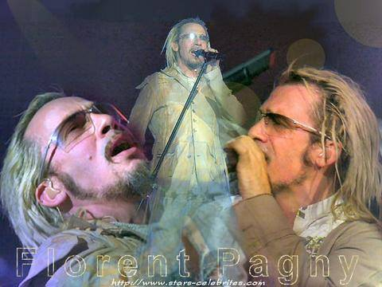
Je devrais enfermer mon corps dans un corset et enserrer ma volonté dans des lois!
La loi a avili en une marche d'escargot ce qui serait devenu l'essor de l'aigle.
La loi n'a encore jamais formé d'être supérieur, mais la liberté enfante des colosses et des êtres extraordinaires.
AUTOMATIQUE

Slide 2
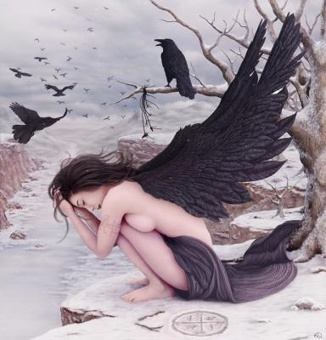








Slide 3
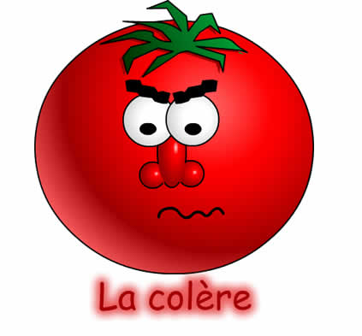
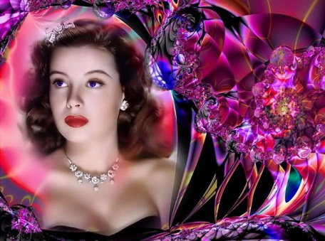

Slide 4
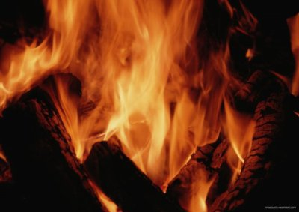


Slide 5
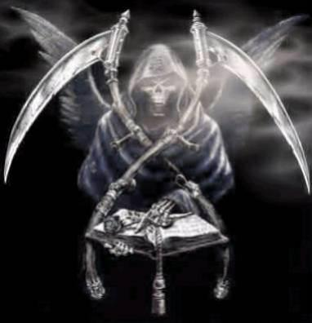

Slide 6
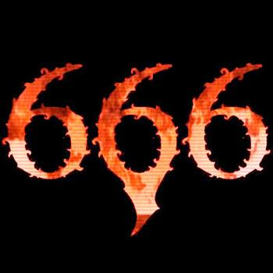


Slide 7
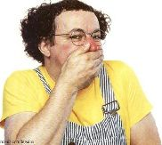
MA LIBERTE DE PENSER

Slide 8
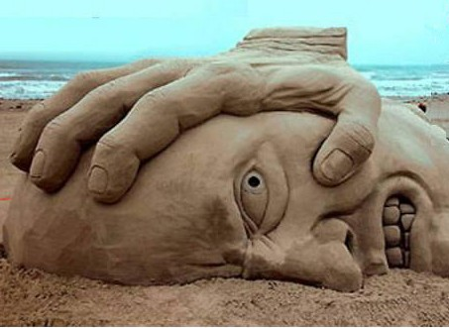

Slide 9



Slide 10




Slide 11


Slide 12
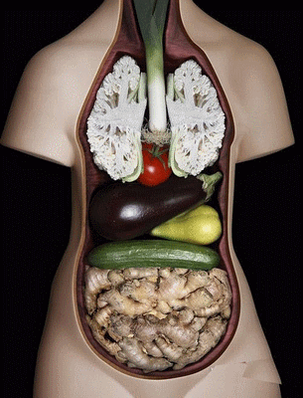

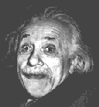



Slide 13


Slide 14

Ma Liberte de Penser !

Slide 15


Slide 16
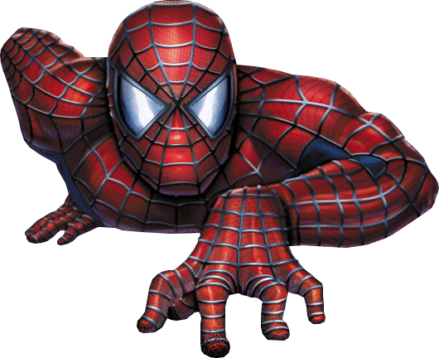

Slide 17
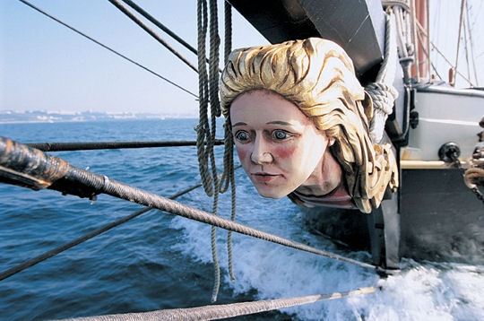

Slide 18
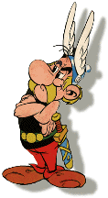

Slide 19


Slide 20
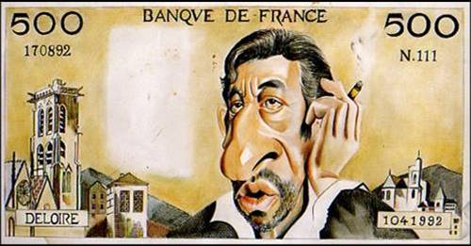
Ma Liberté de Penser !

Slide 21


Slide 22


Slide 23
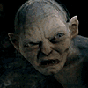

Slide 24
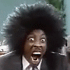
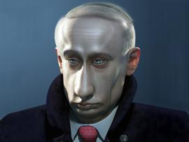

Slide 25
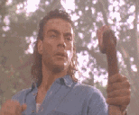

Slide 26
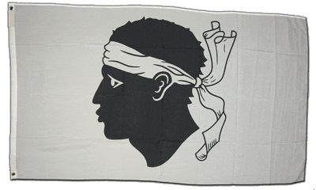

Slide 27



Ma Liberte de Penser !

